Slide 1
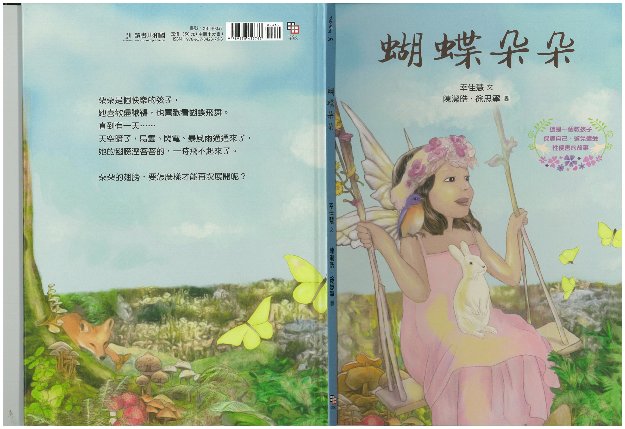

Slide 2
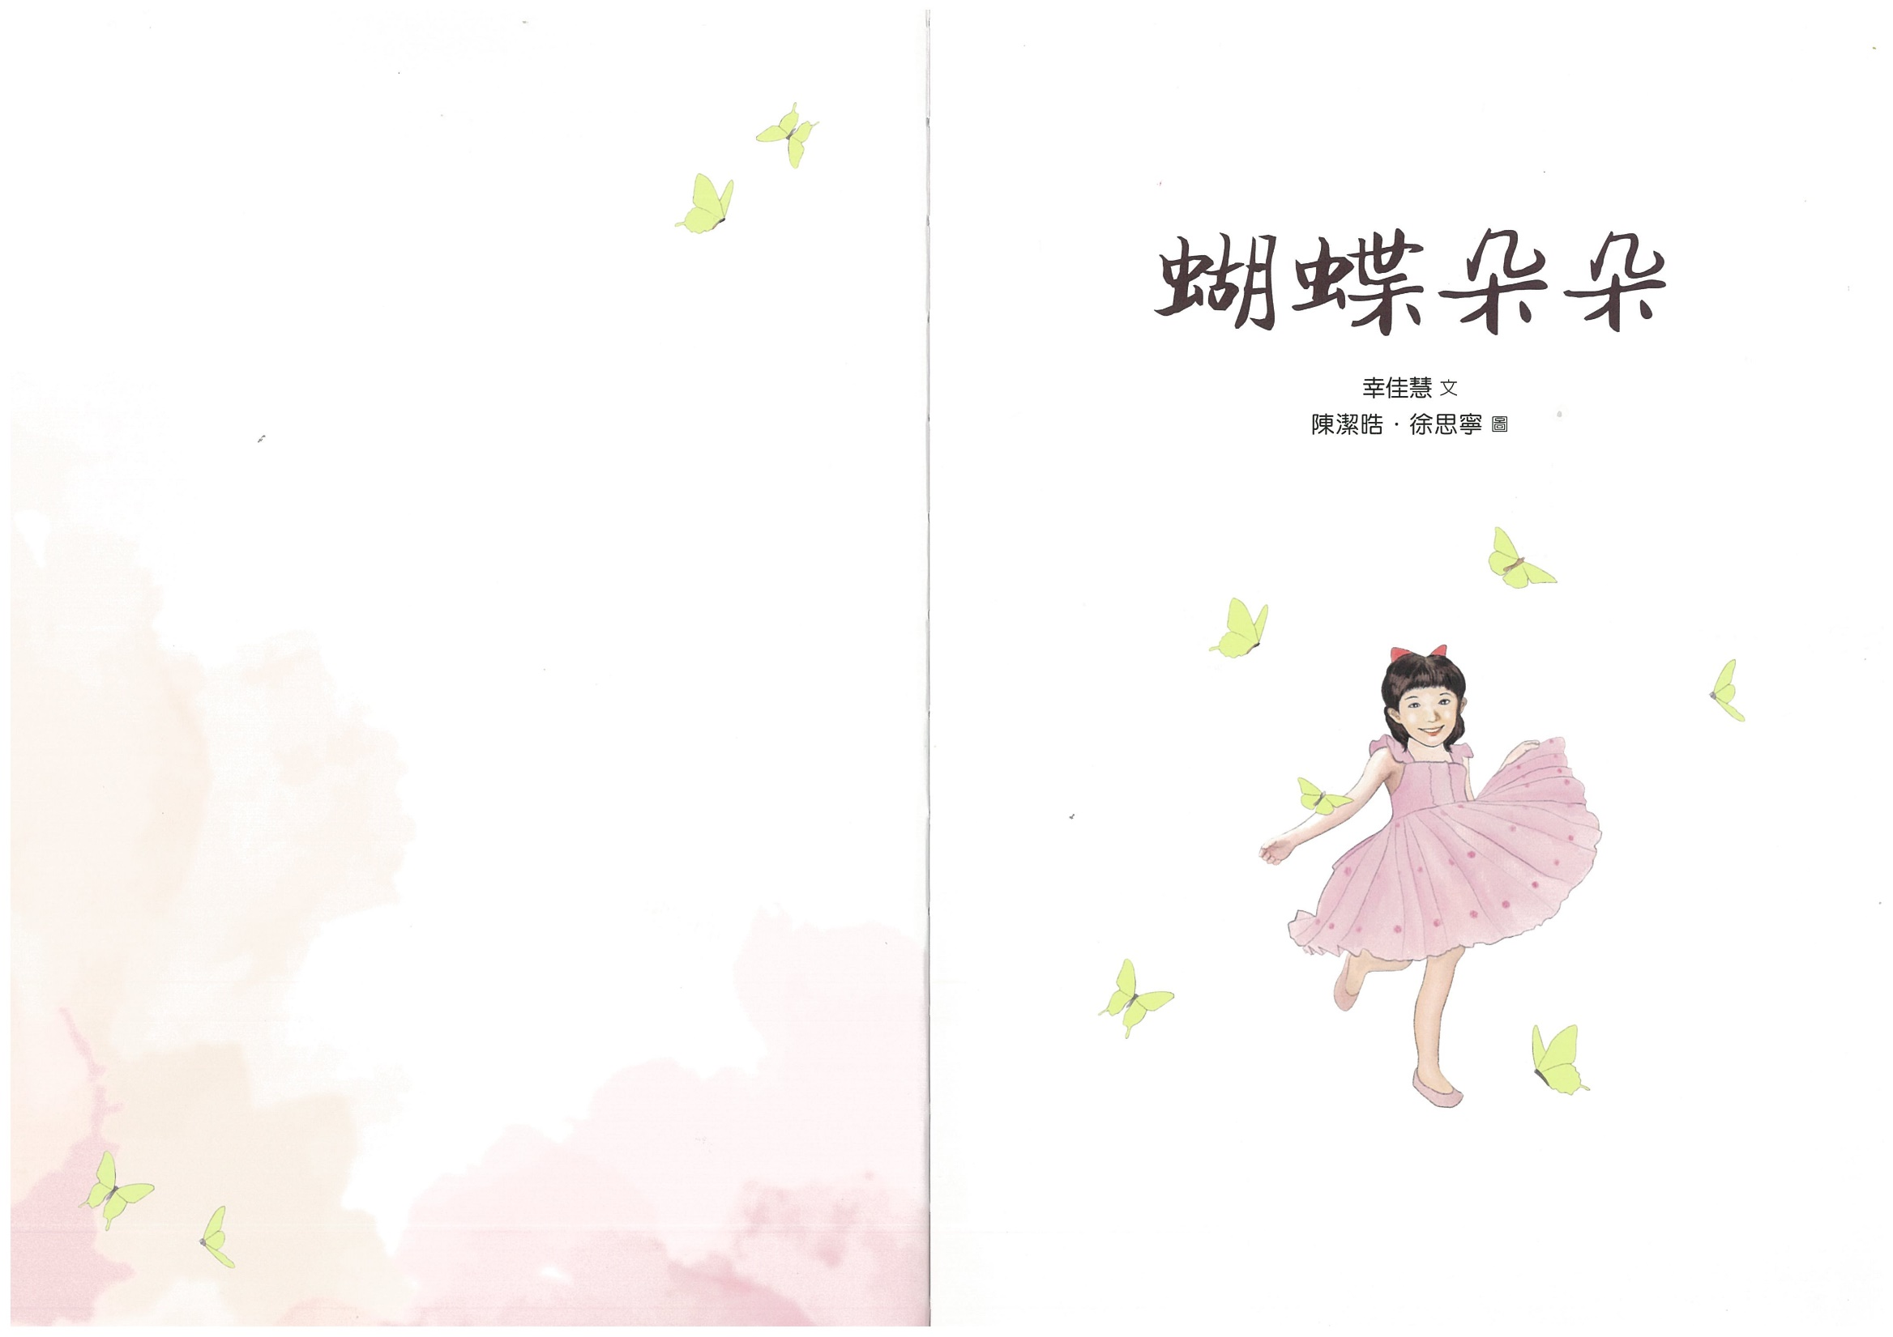

Slide 3
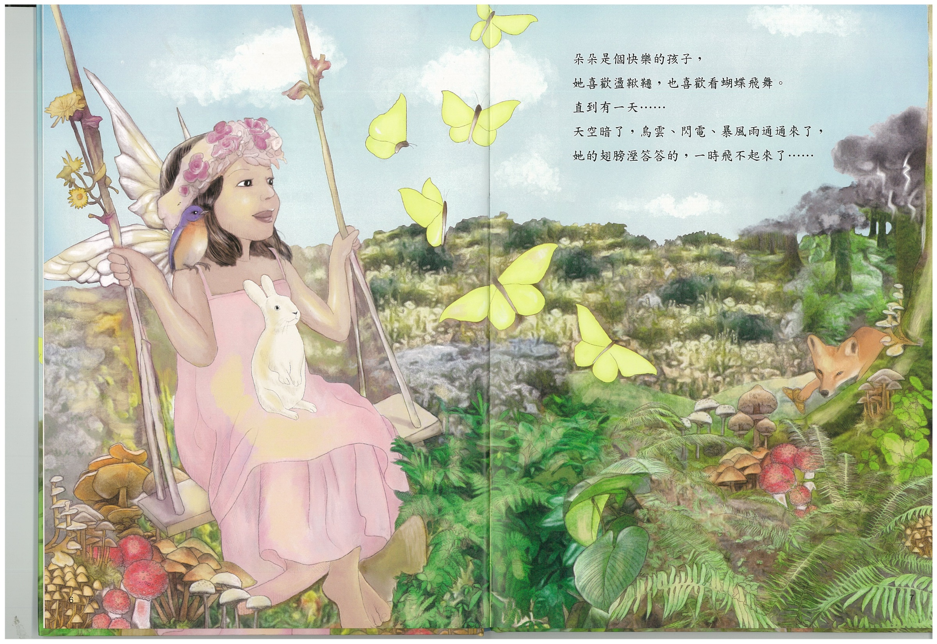

Slide 4
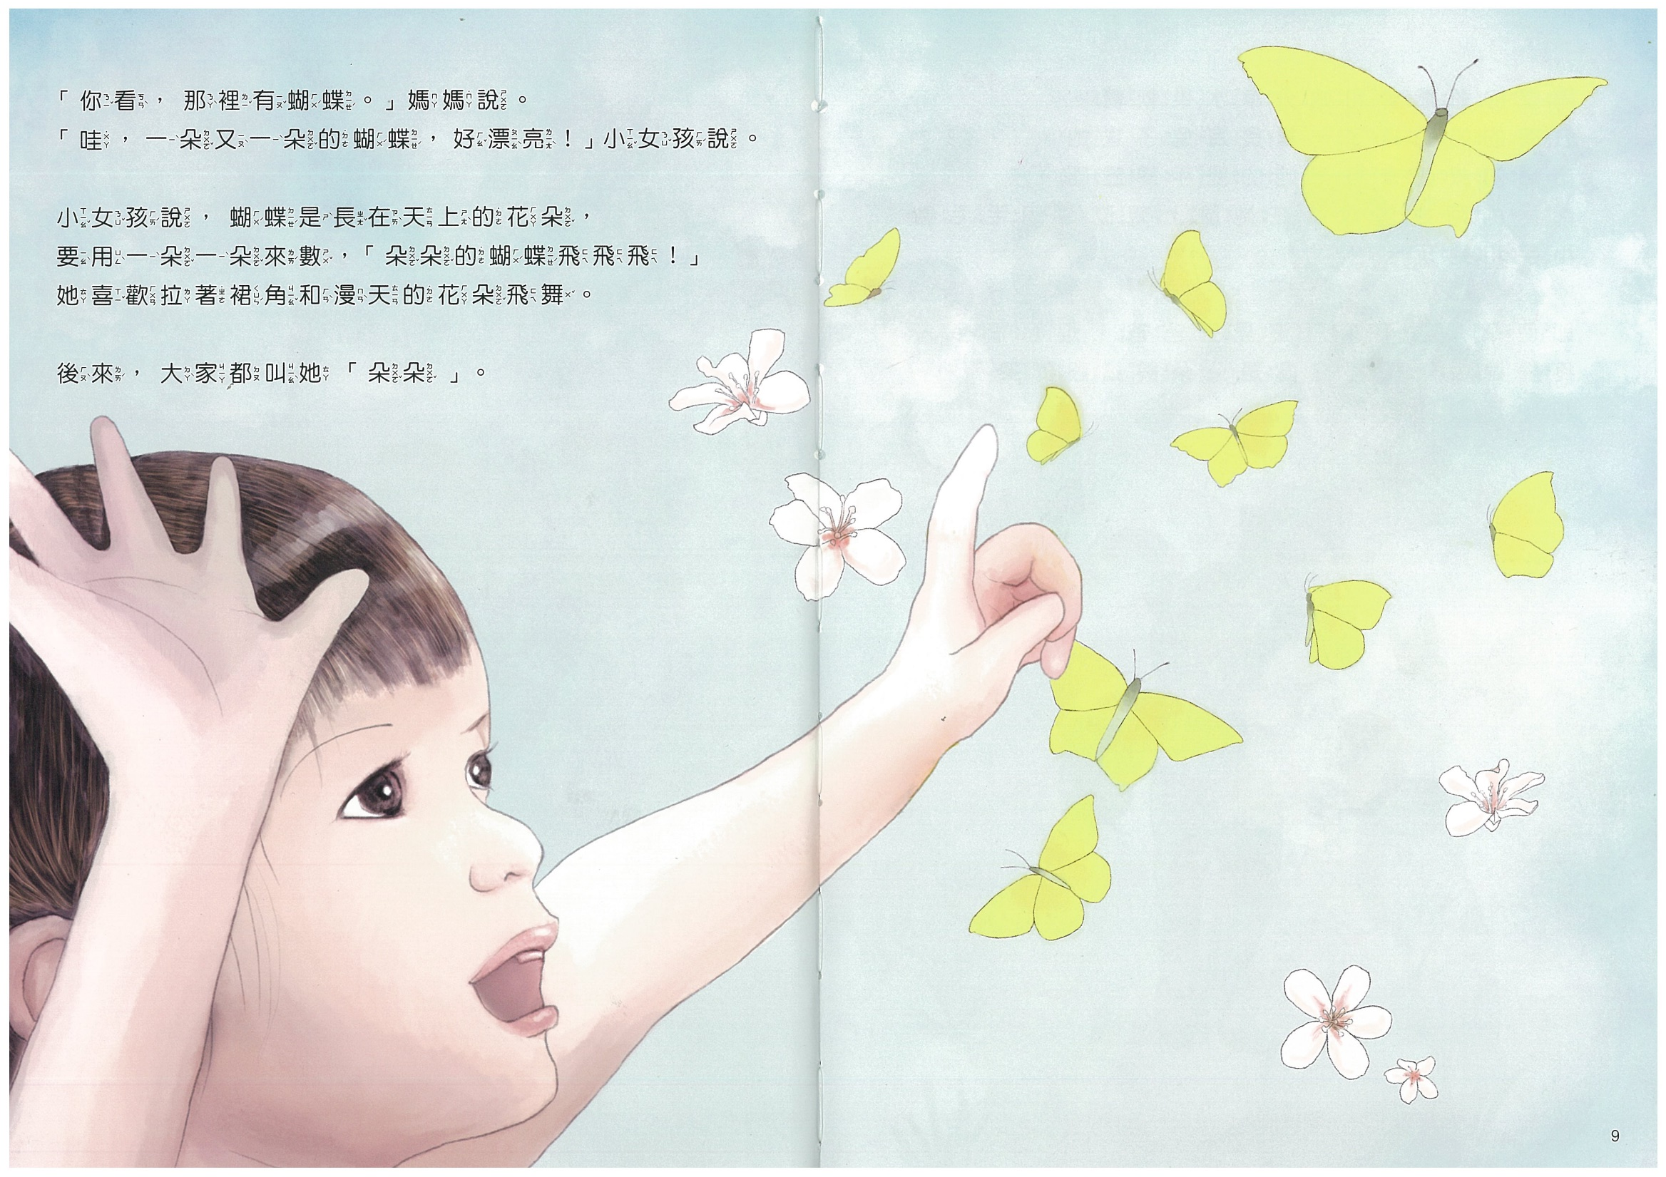

Slide 5
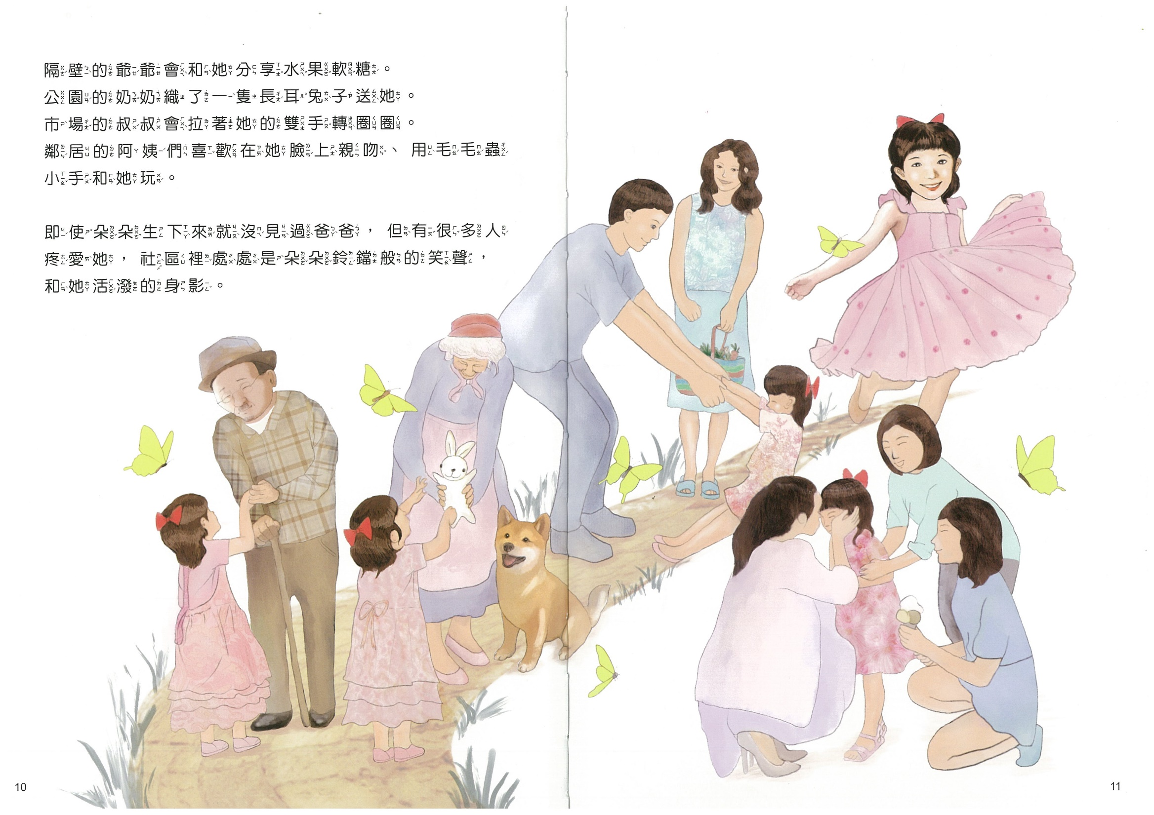

Slide 6
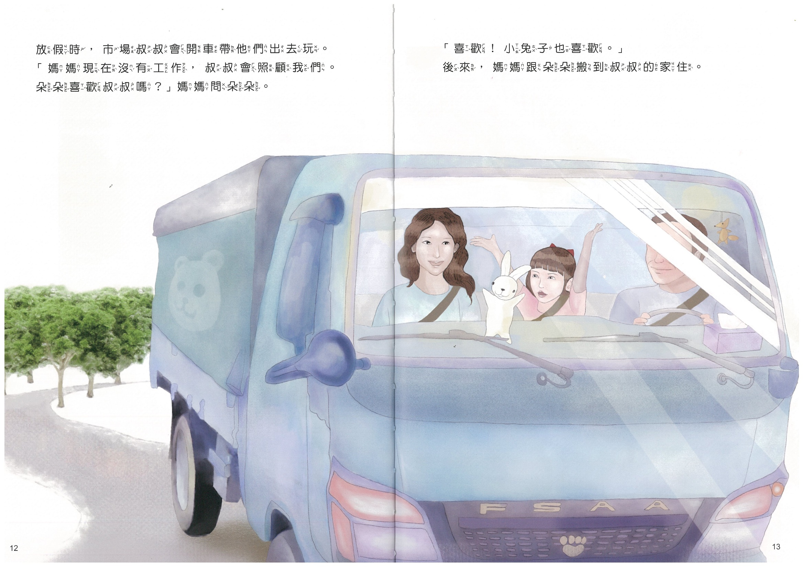

Slide 7
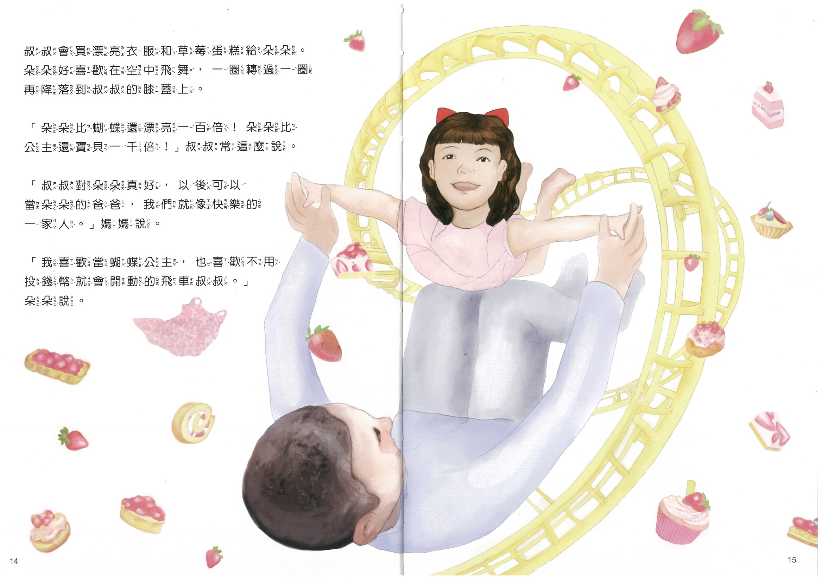

Slide 8
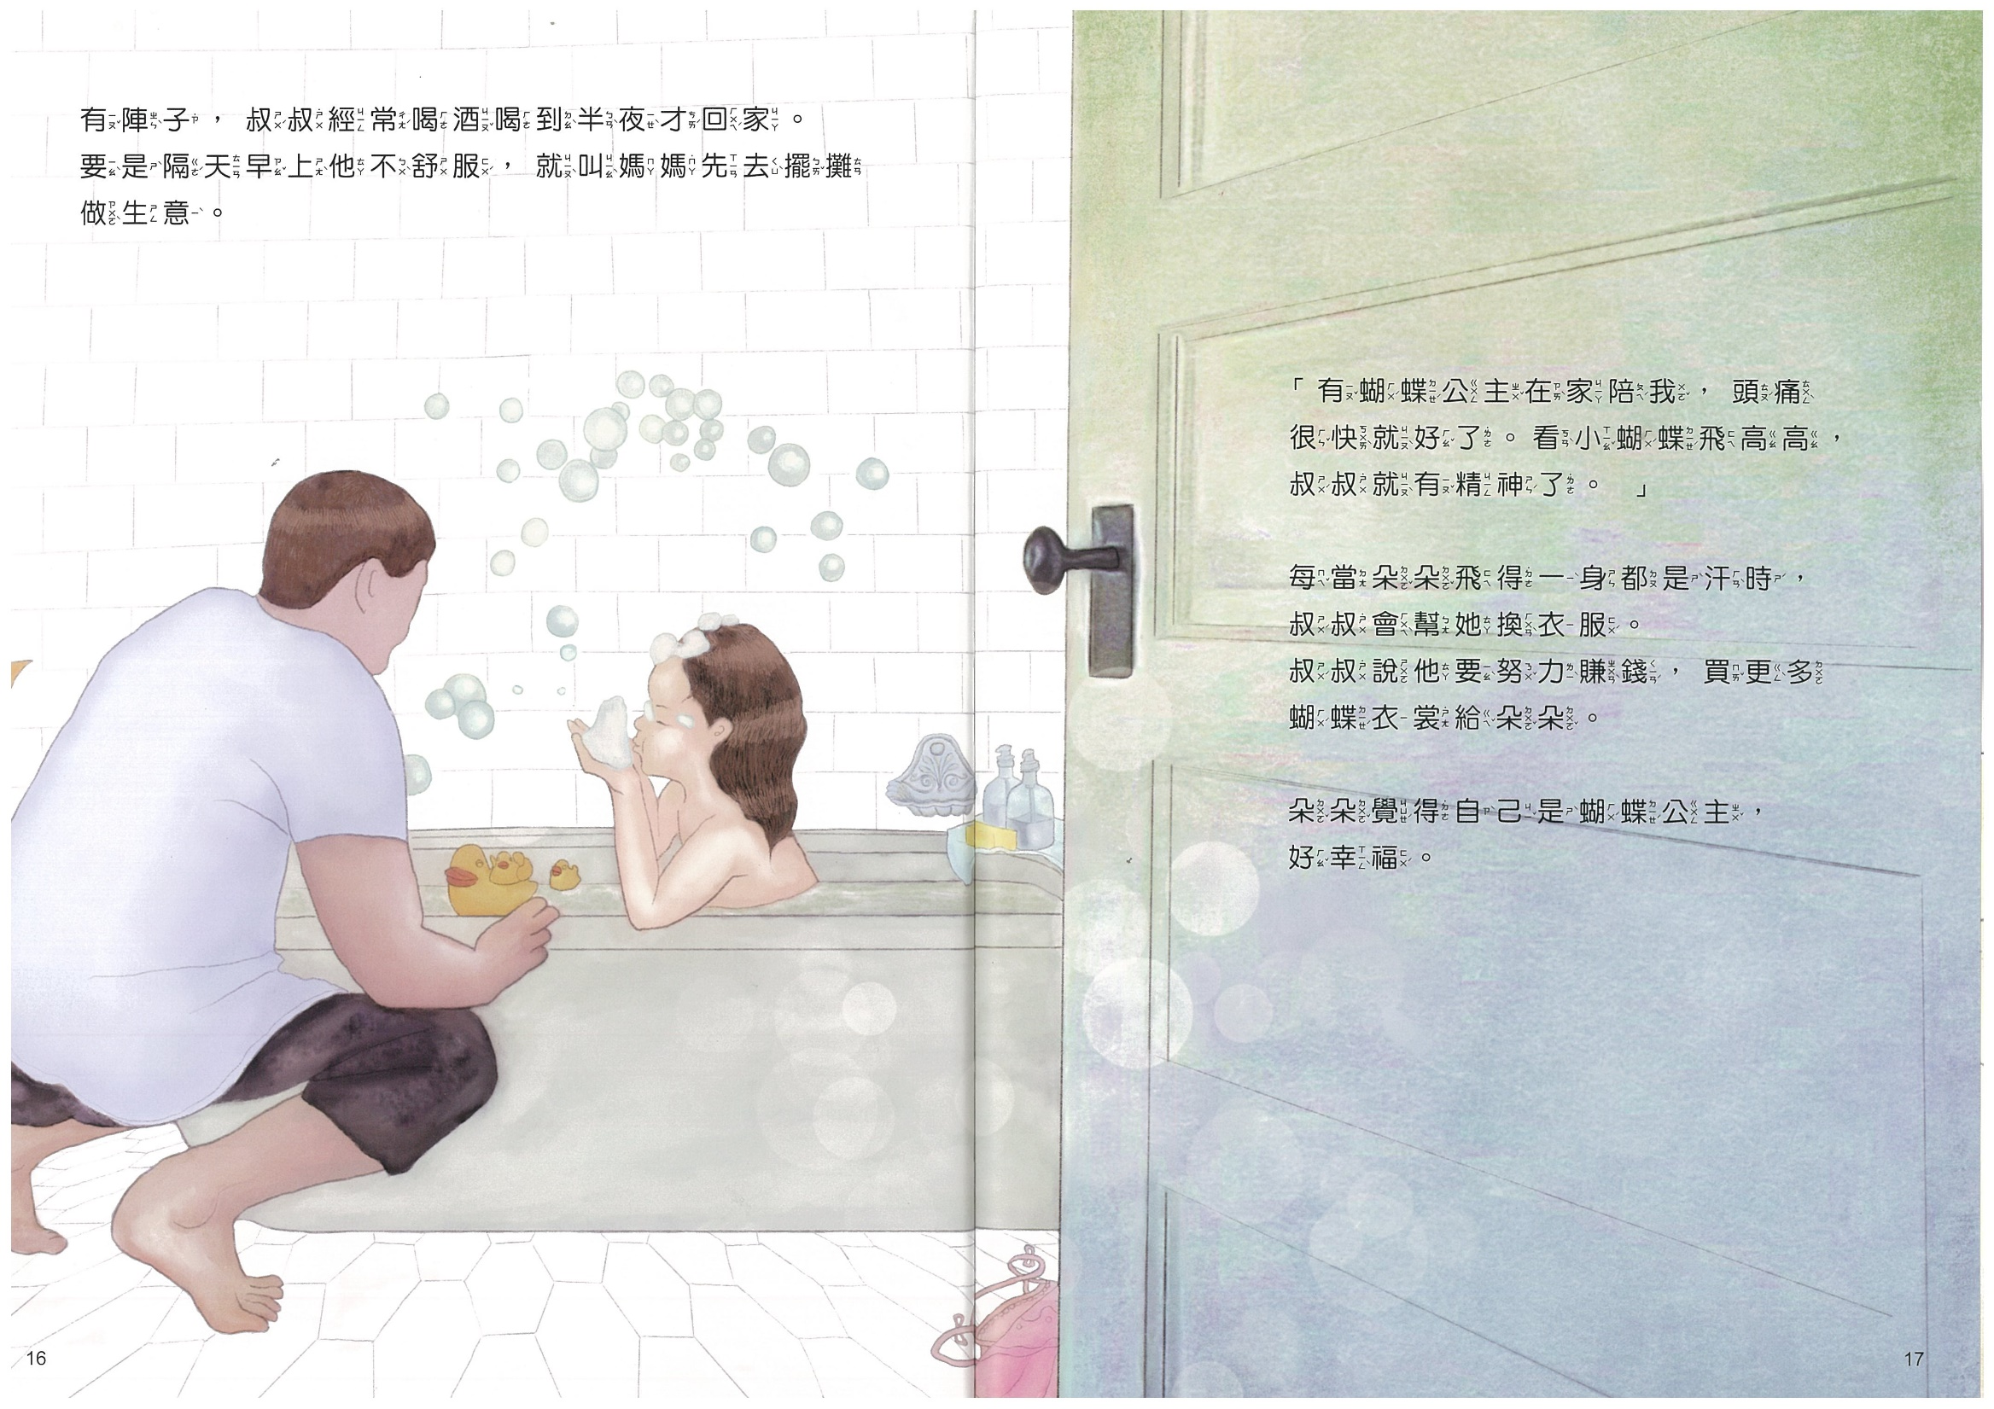

Slide 9
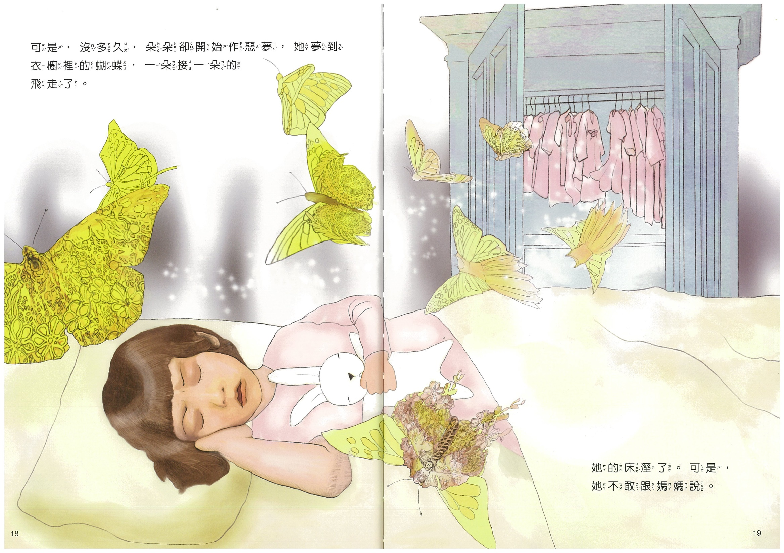

Slide 10
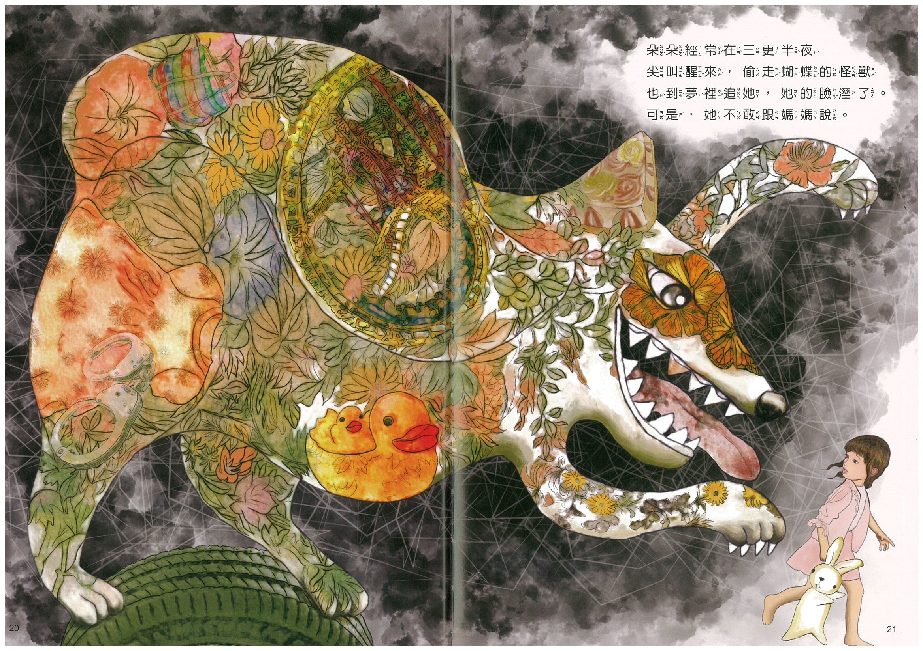

Slide 11
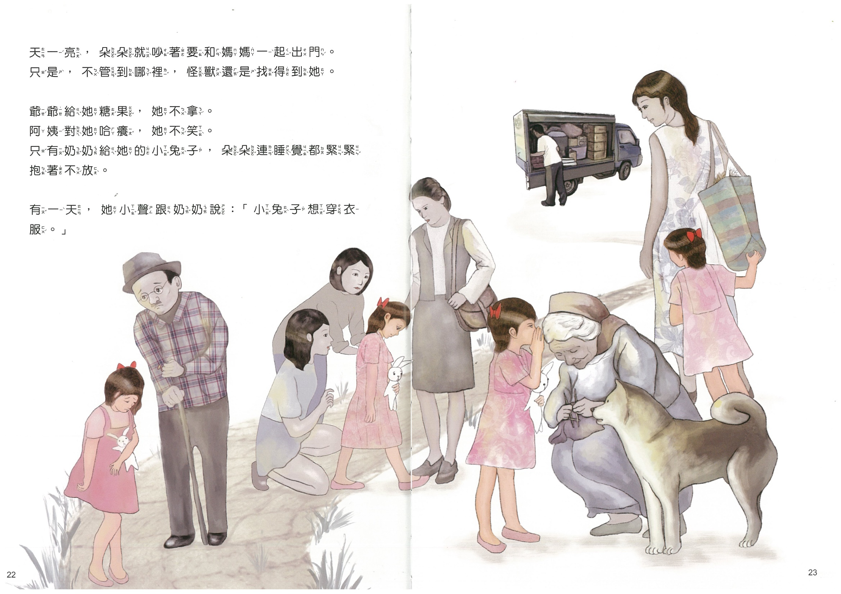

Slide 12
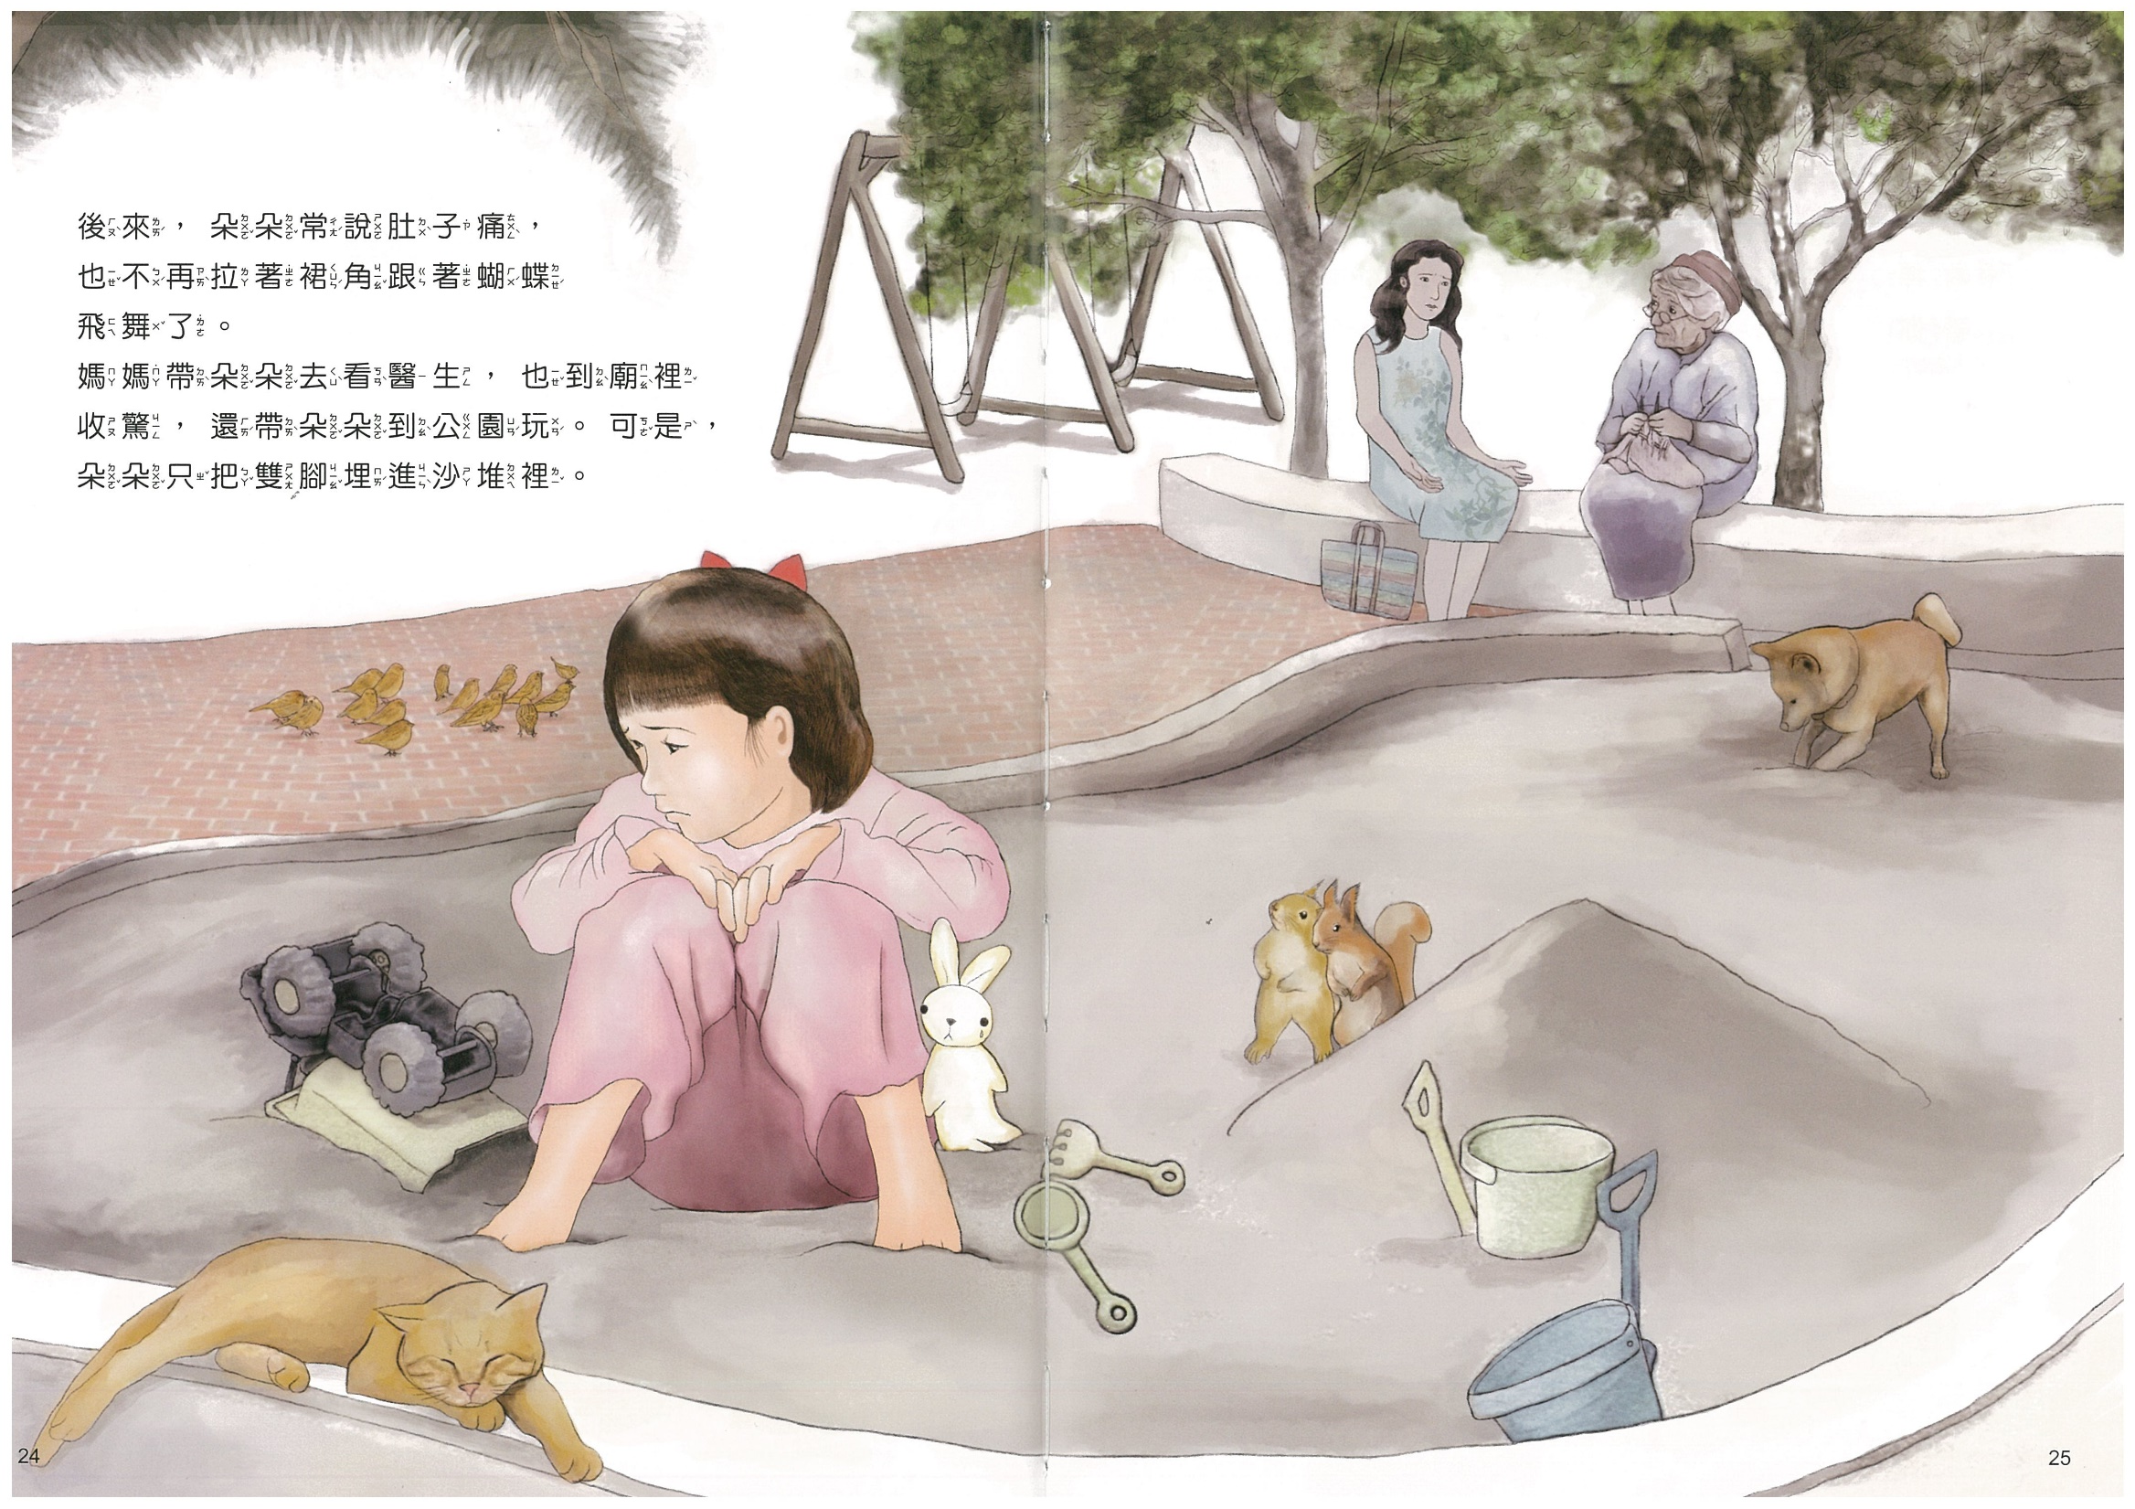

Slide 13
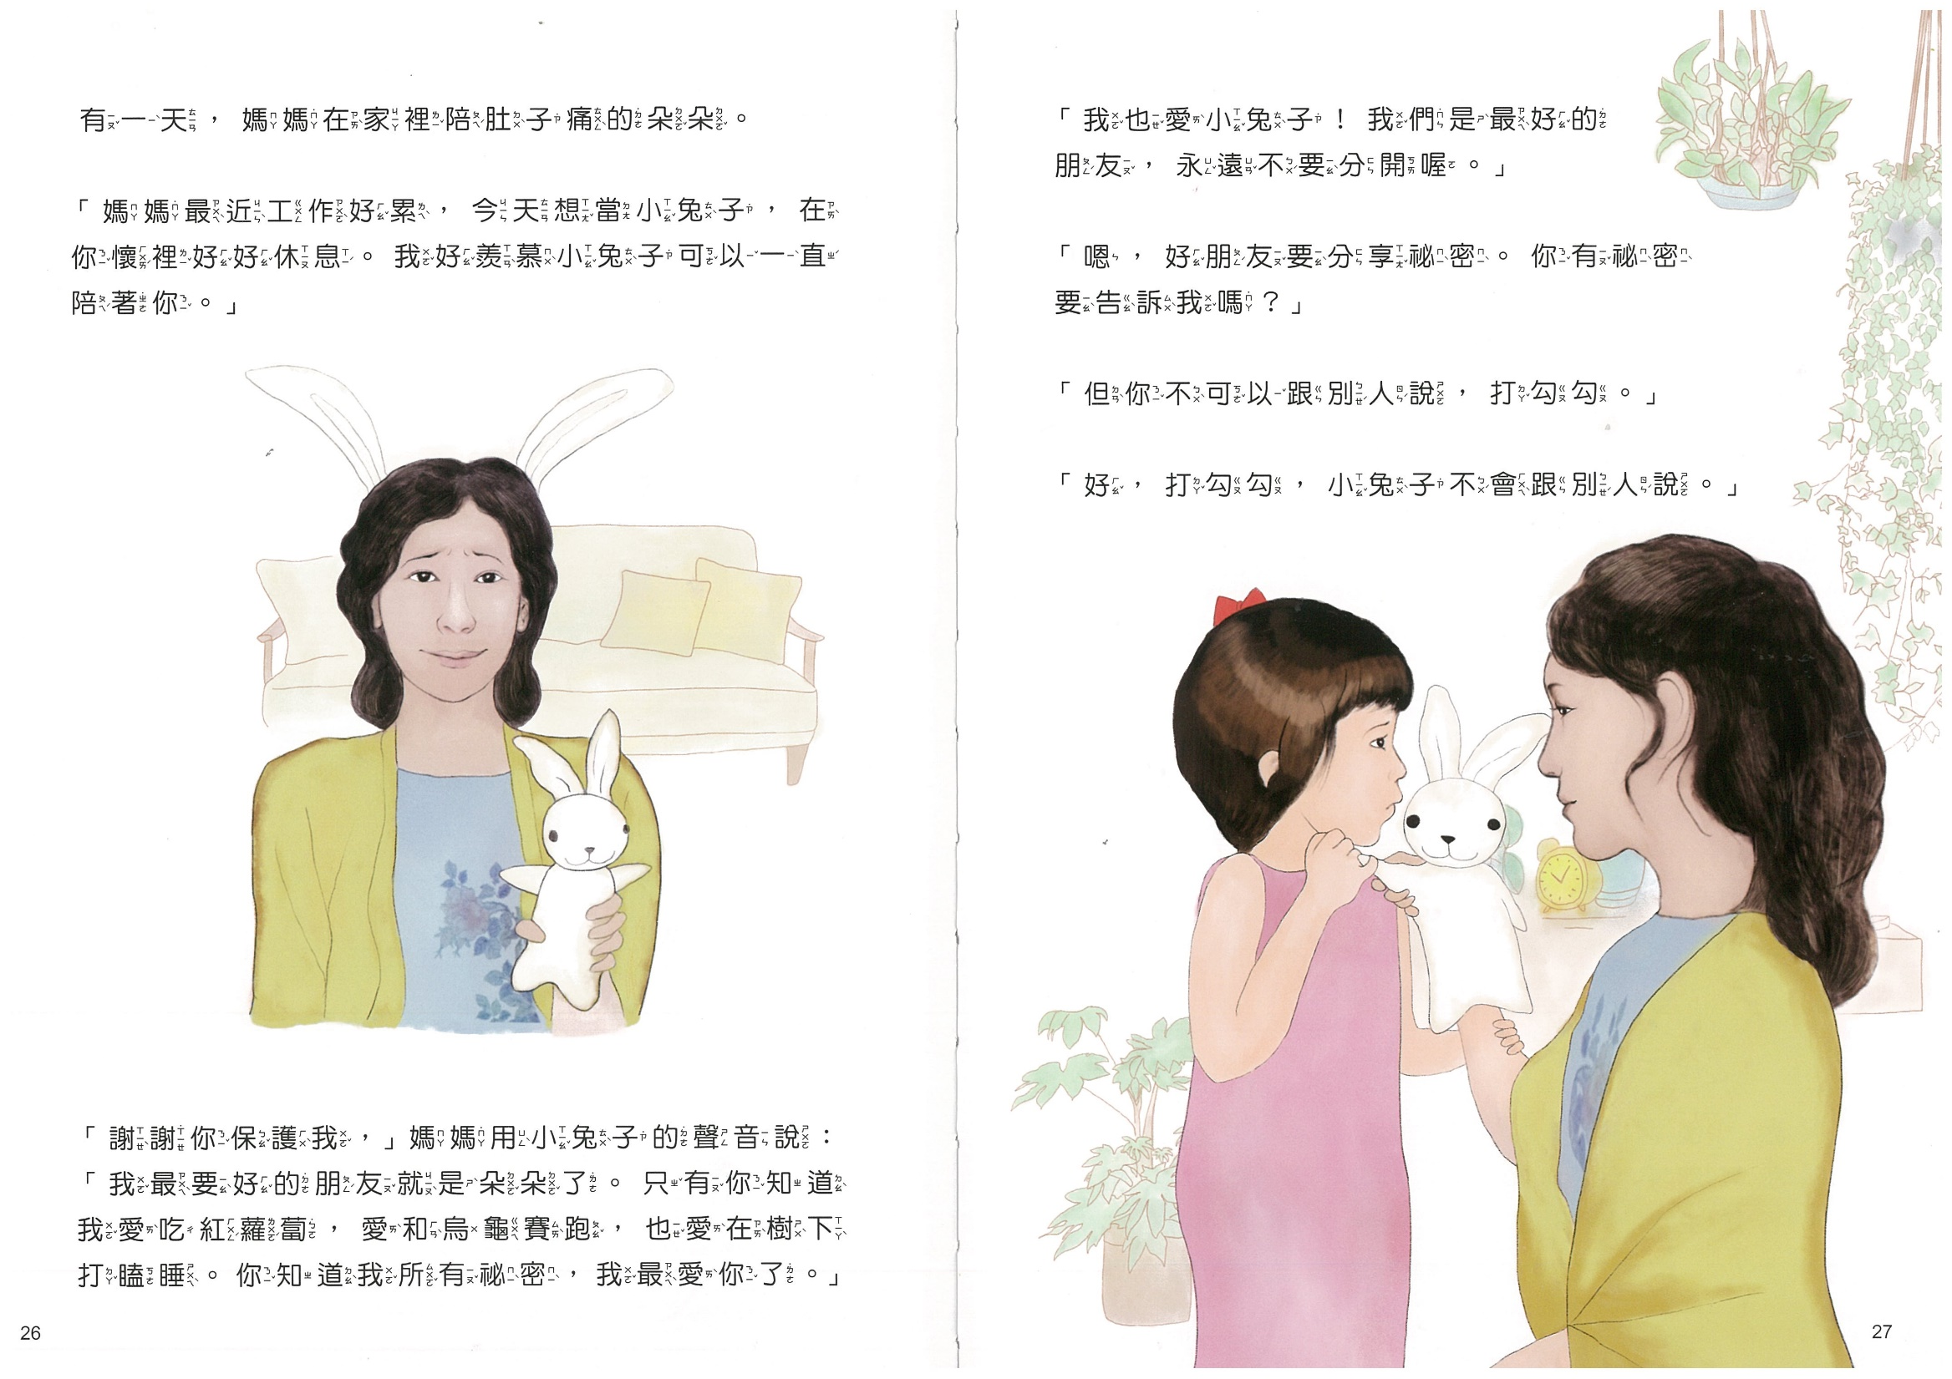

Slide 14
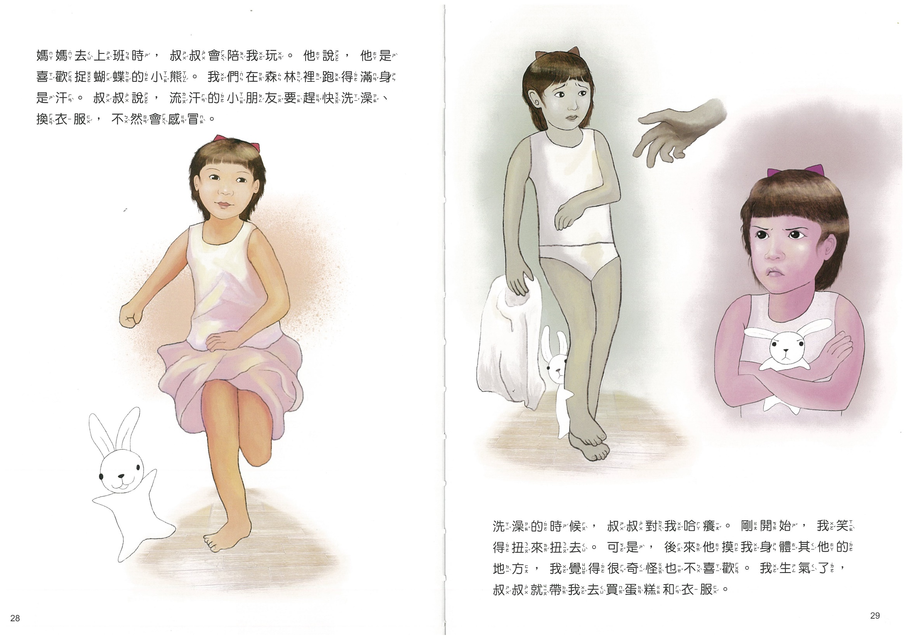

Slide 15
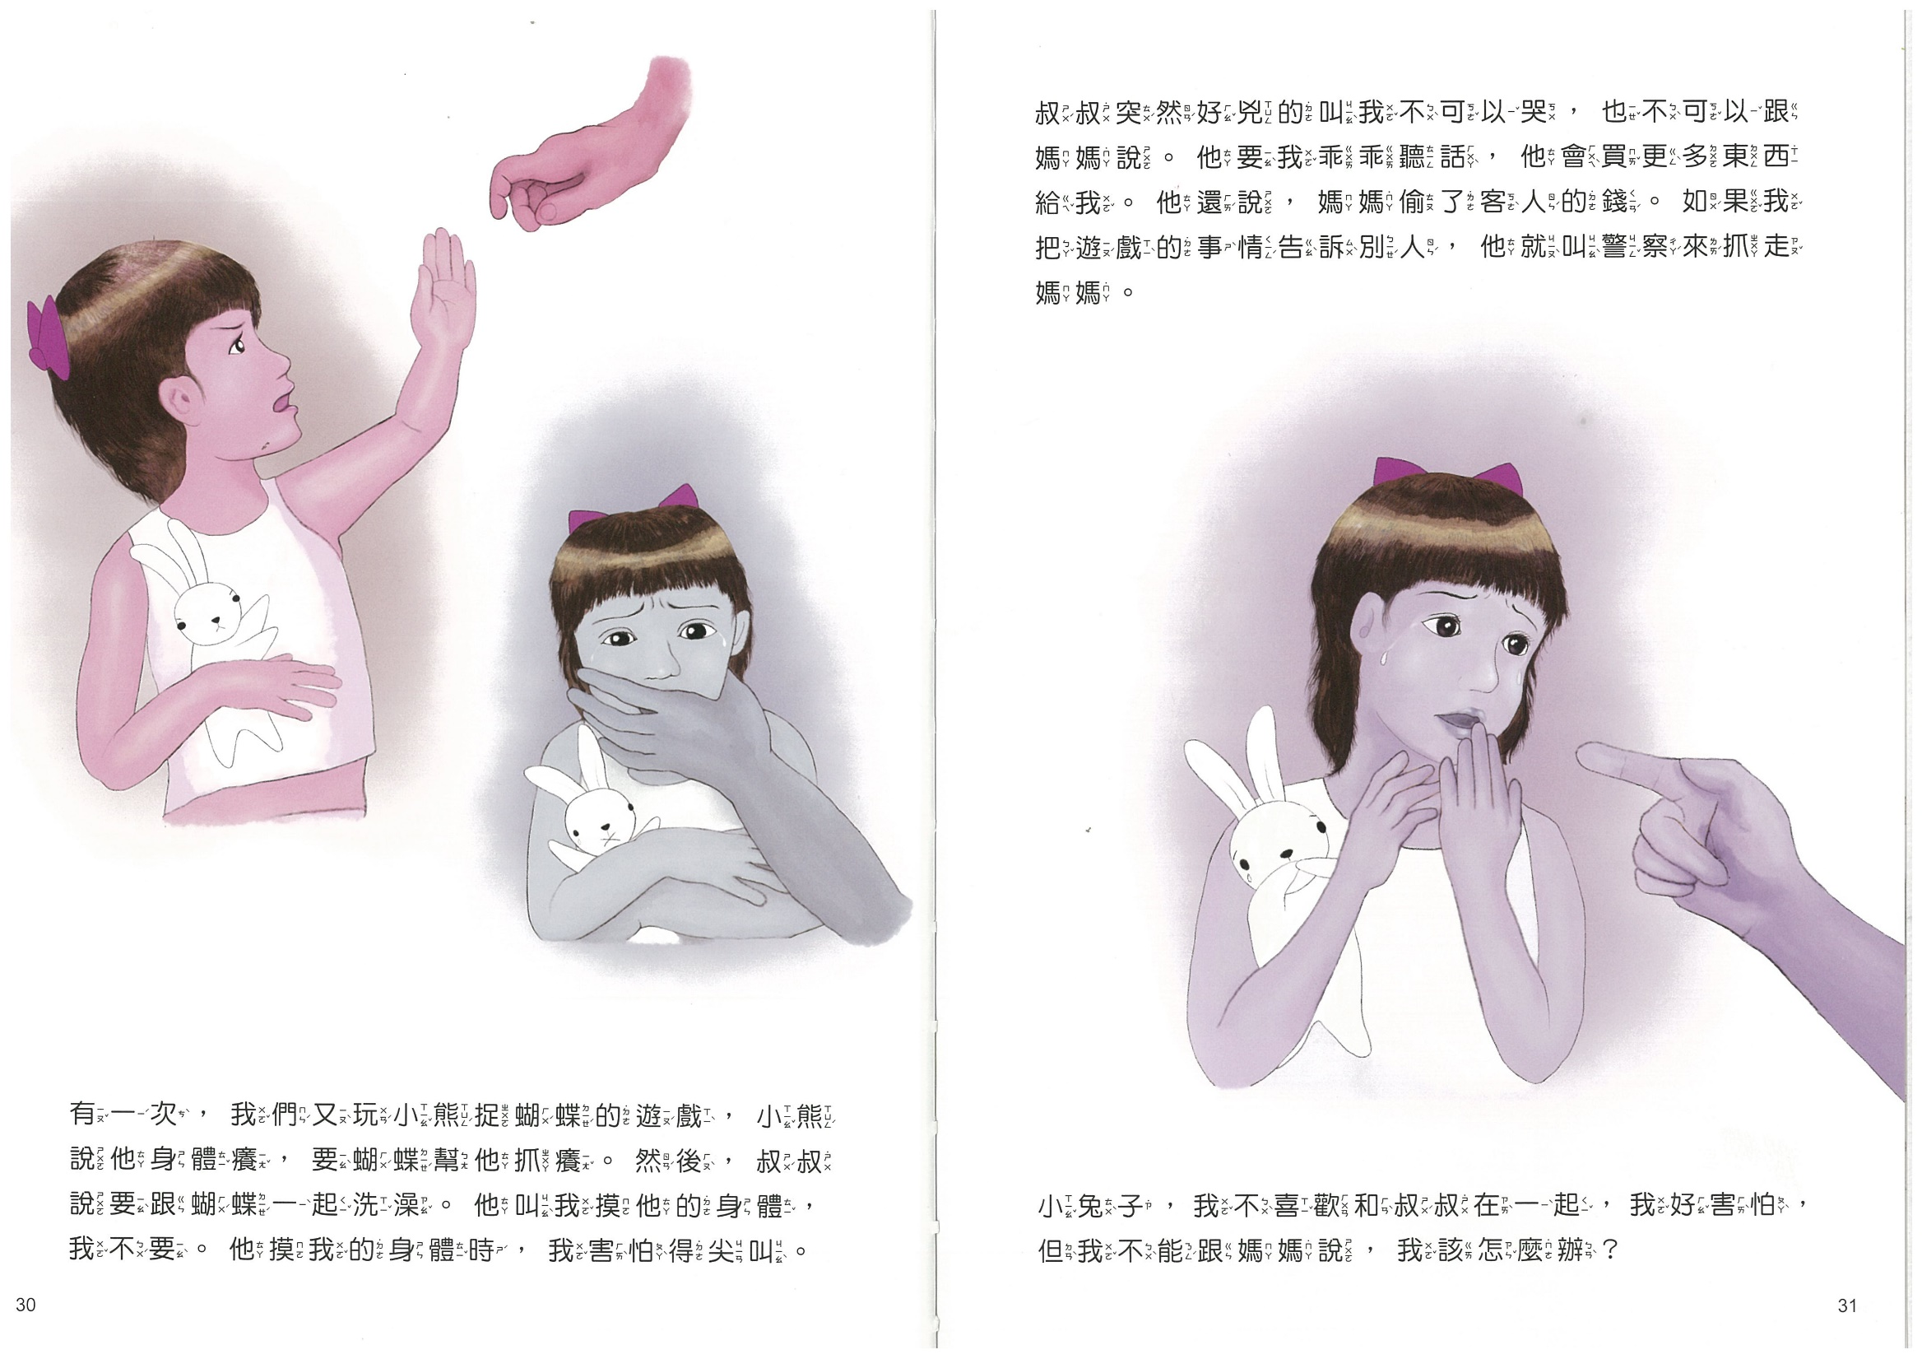

Slide 16
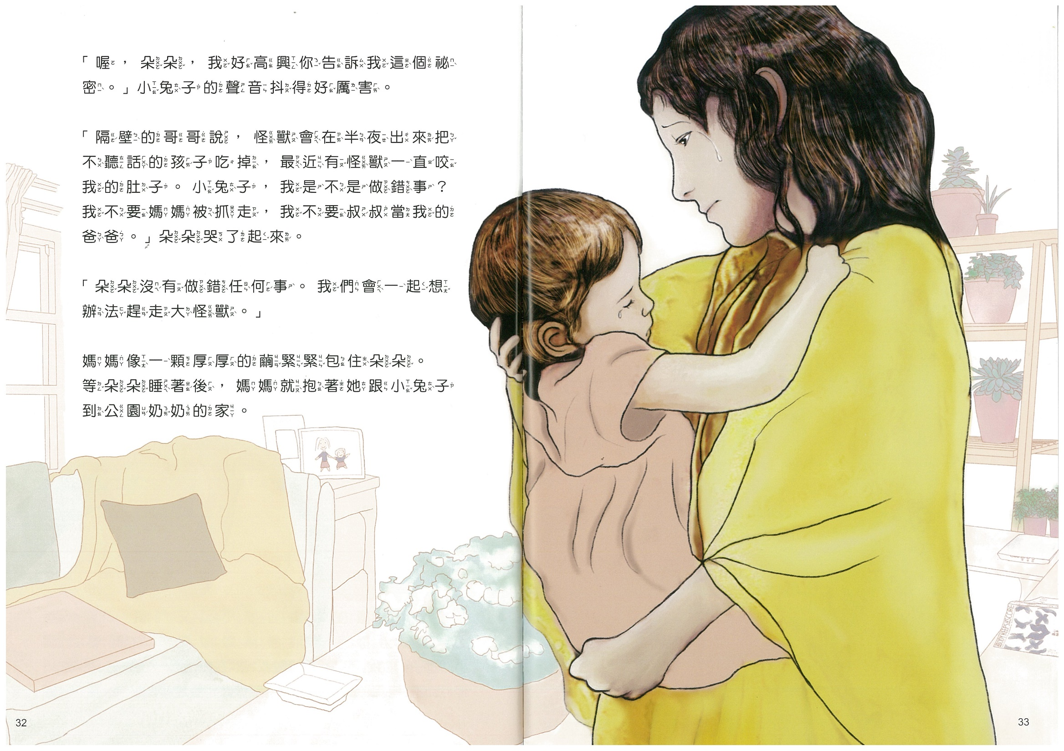

Slide 17
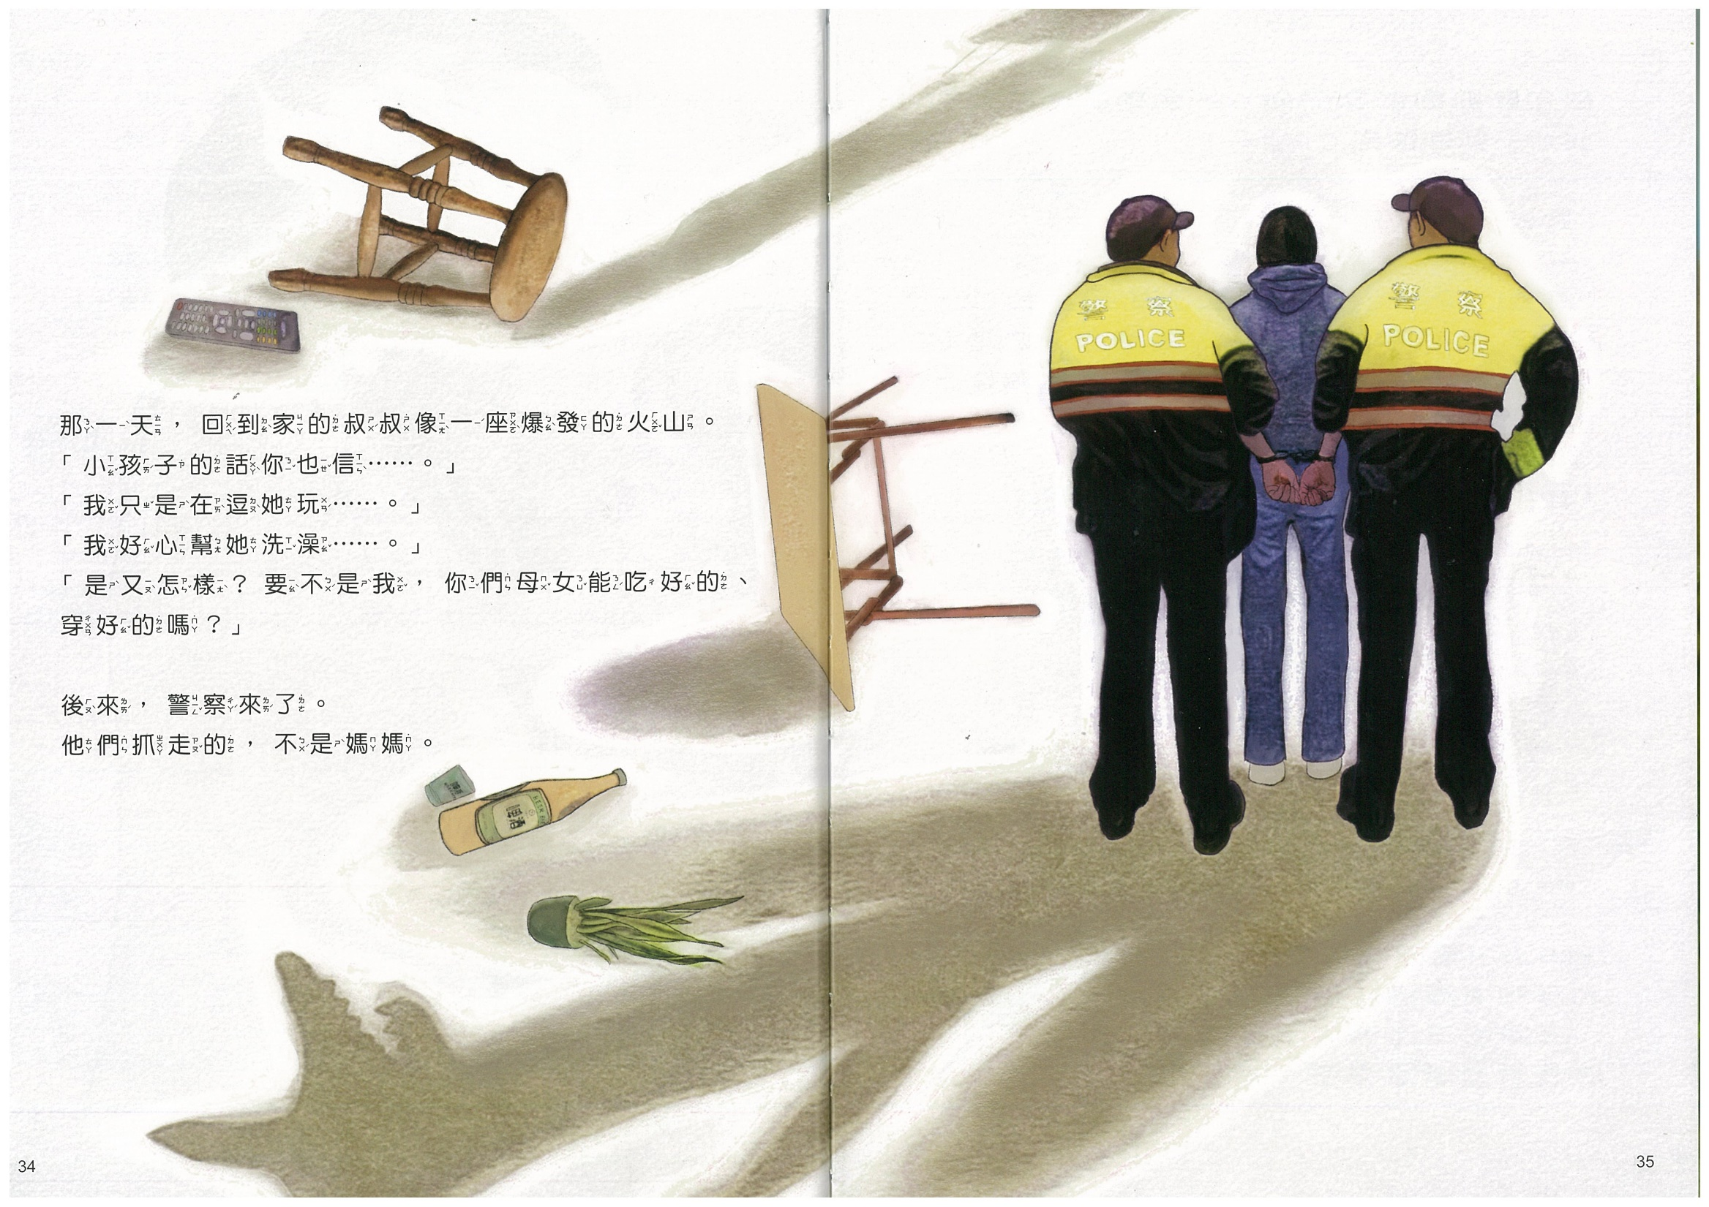

Slide 18
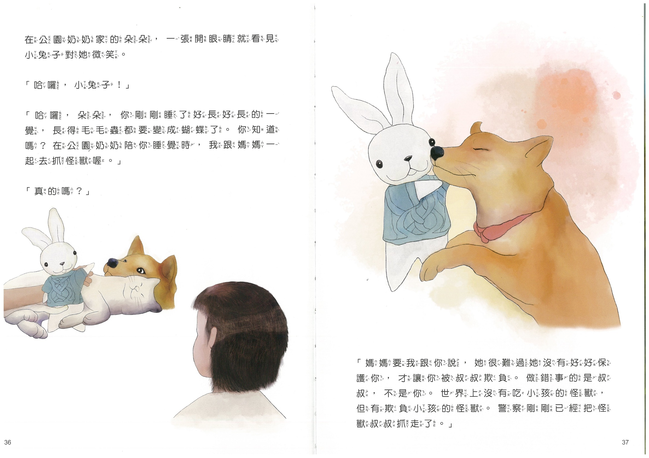

Slide 20
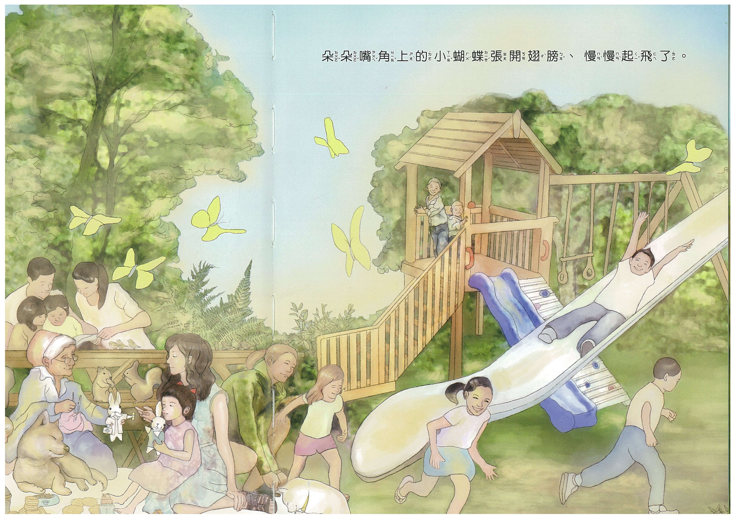

Slide 21
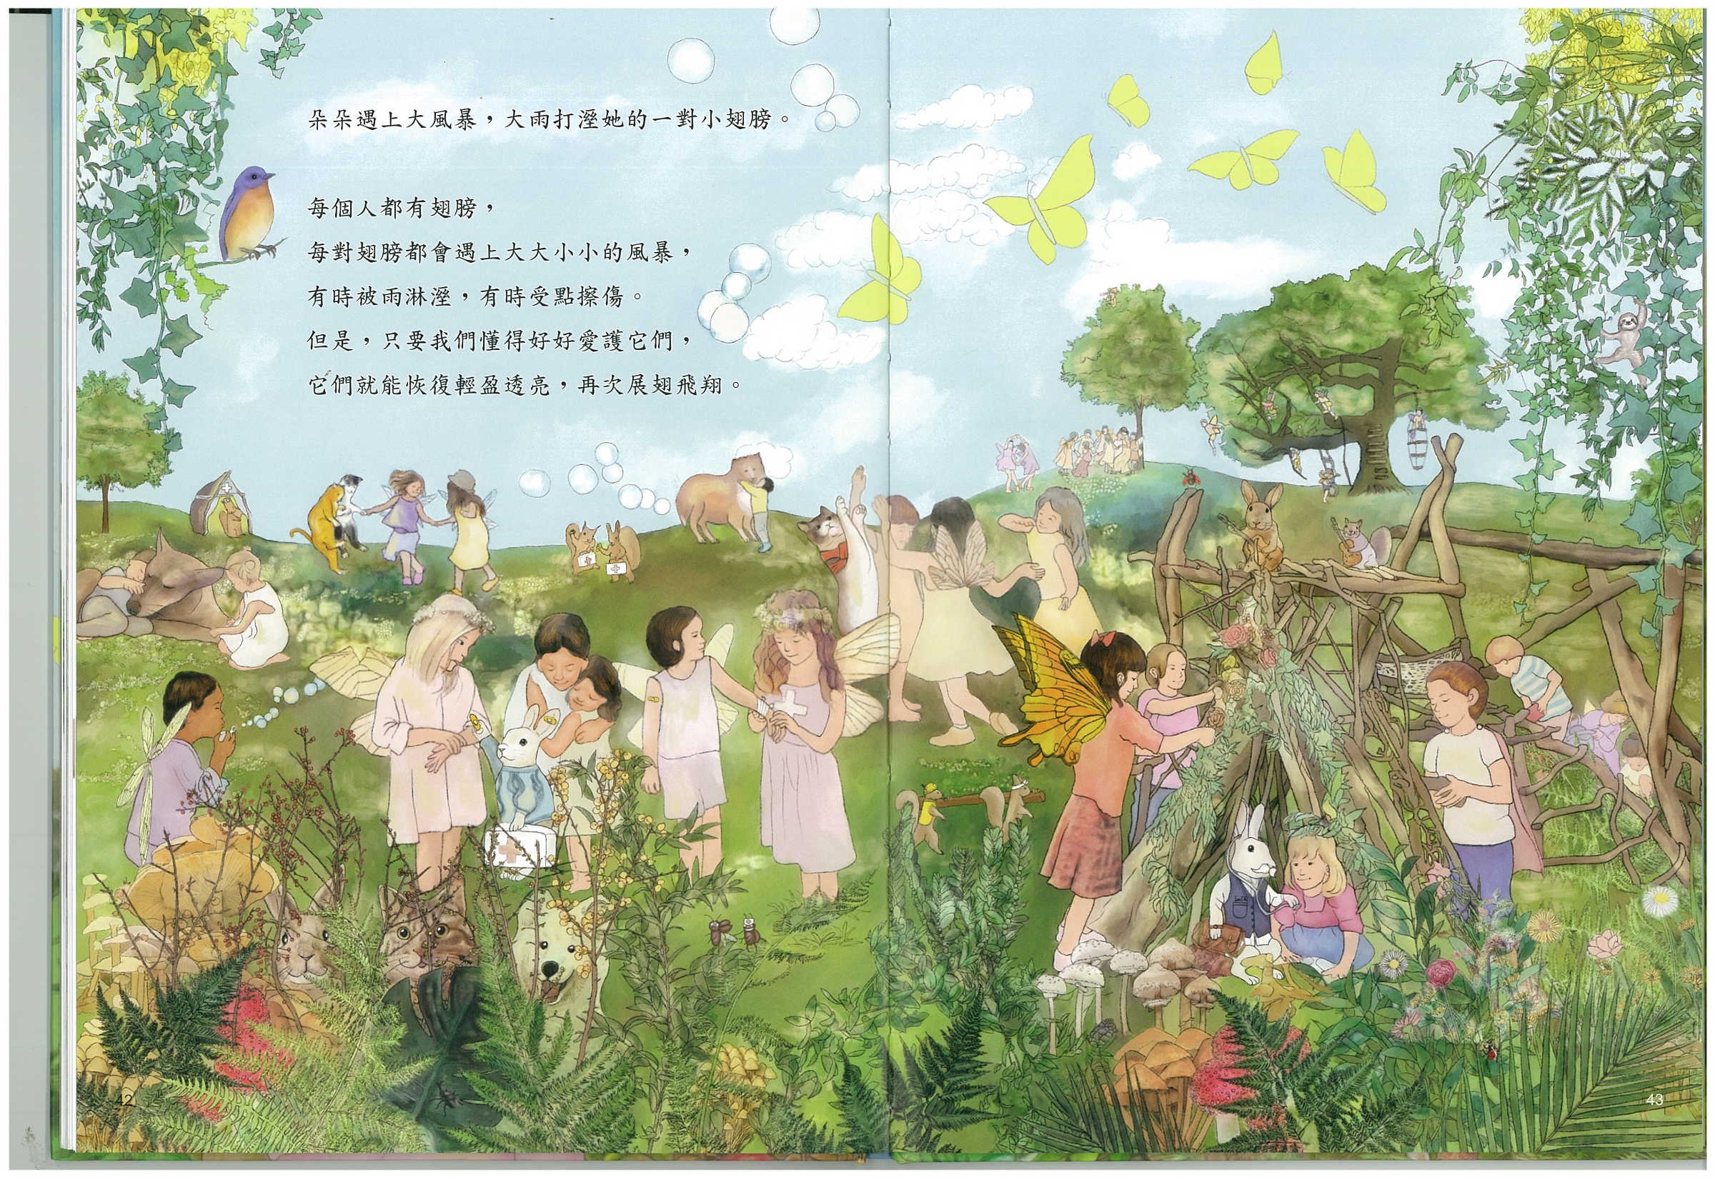

Slide 22
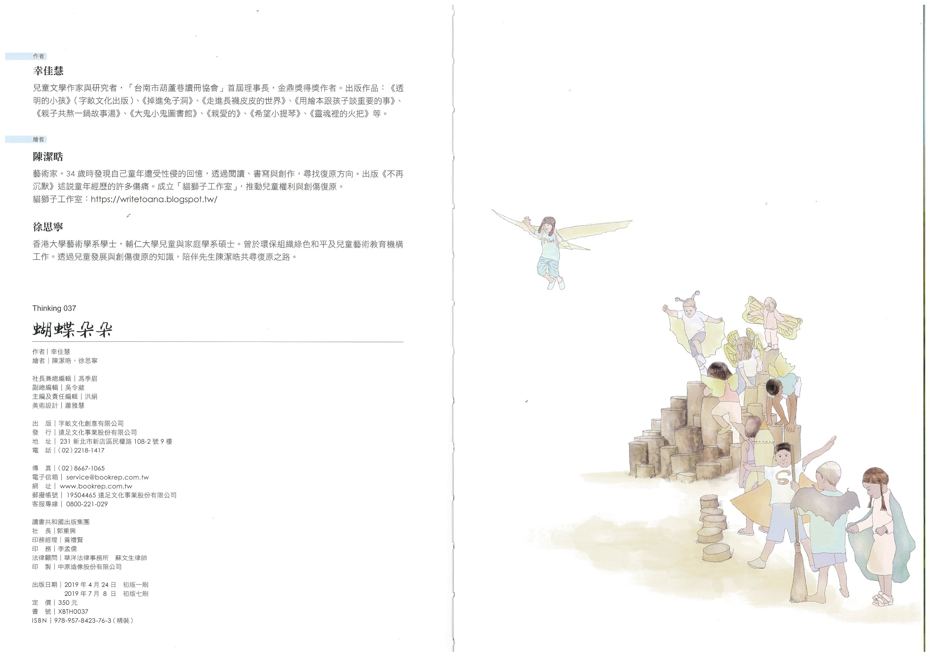

Slide 23
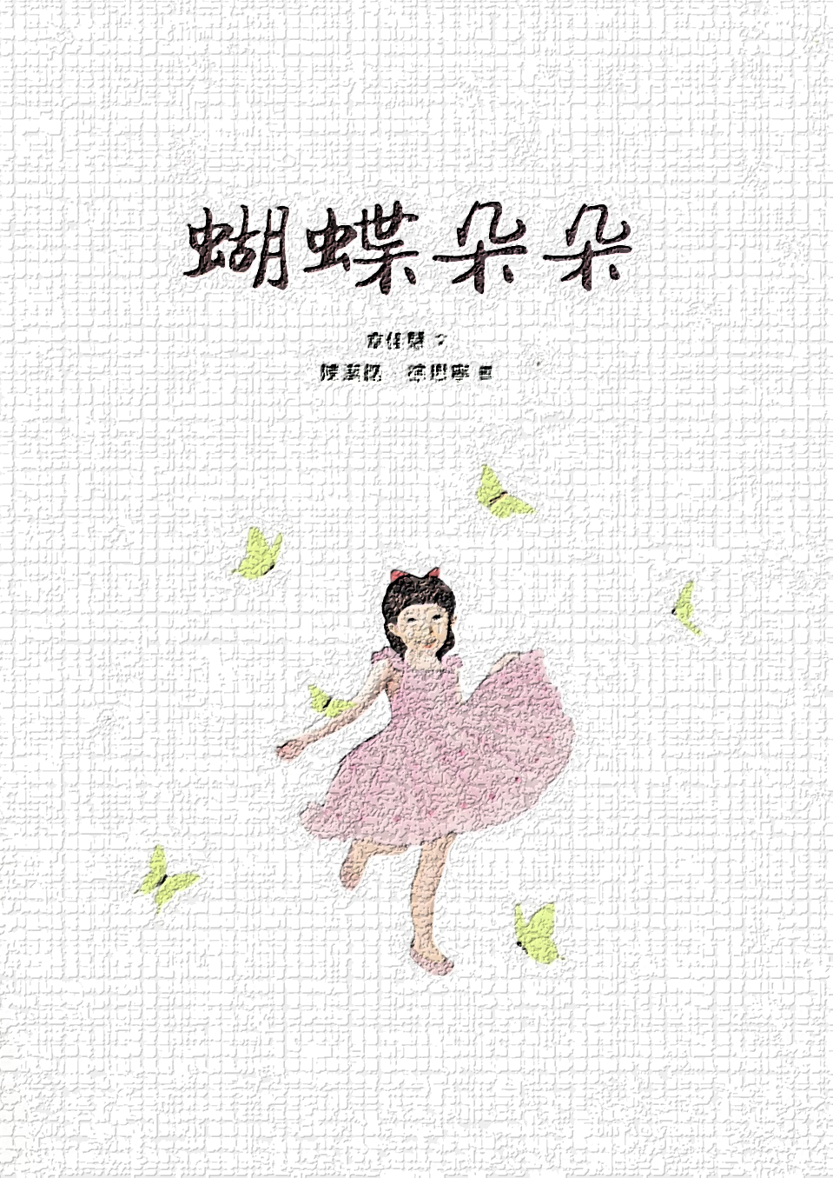
說說看
A.為什麼大家叫她朵朵?
B.朵朵的兔子是怎麼來的?
C.有誰陪伴在朵朵身邊?
D.一開始叔叔和朵朵如何相處?
E.朵朵為何臉濕了?
F.怪獸如何影響朵朵?
G.朵朵和小兔子分享的祕密是什麼?
H.叔叔後來怎麼了?

Slide 24
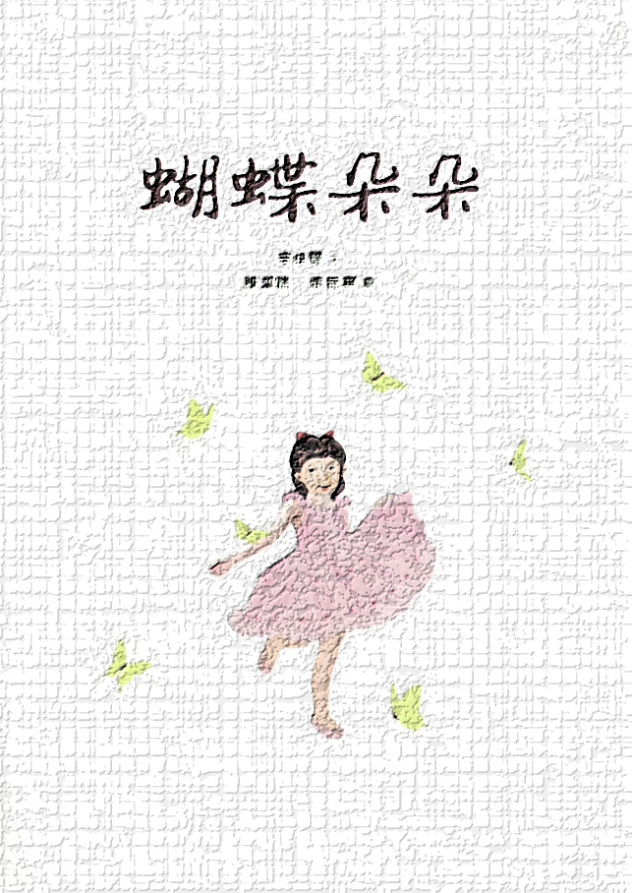
四格漫畫
A.請從繪本故事內容想想
 | 朵朵的心情 | 事件 | 原因 | 四格漫畫
開始的時候 |  |  |  | 畫出第一格 有底圖，可再加入文字
經過 |  |  |  | 畫出第二格有底圖，可再加入文字
結果 |  |  |  | 畫出第三格
朵朵可以怎麼做？ 或是，你想對朵朵說什麼？ 或是，你希望朵朵成長為怎樣的孩子？ |  |  |  | 畫出第四格 可加入文字

